Slide 1
Türkiye-AB İş Dünyası Diyaloğu II Projesi Hibe Programı (TEBD II)
Burcu ATILGAN
TOBB AB ve Dışilişkiler Dairesi
Ankara, 13.03.2024

Slide 2
This Programme is funded by the European Union
Referans Numarası: TR2021/W1T7/A02/OT02-2
TEMEL BAŞVURU KOŞULLARI

Slide 3
HİBE PROGRAMINA GİRİŞ-INTERNET SAYFALARI
https://www.tobb.org.tr/Sayfalar/AnaSayfa.php

Slide 4
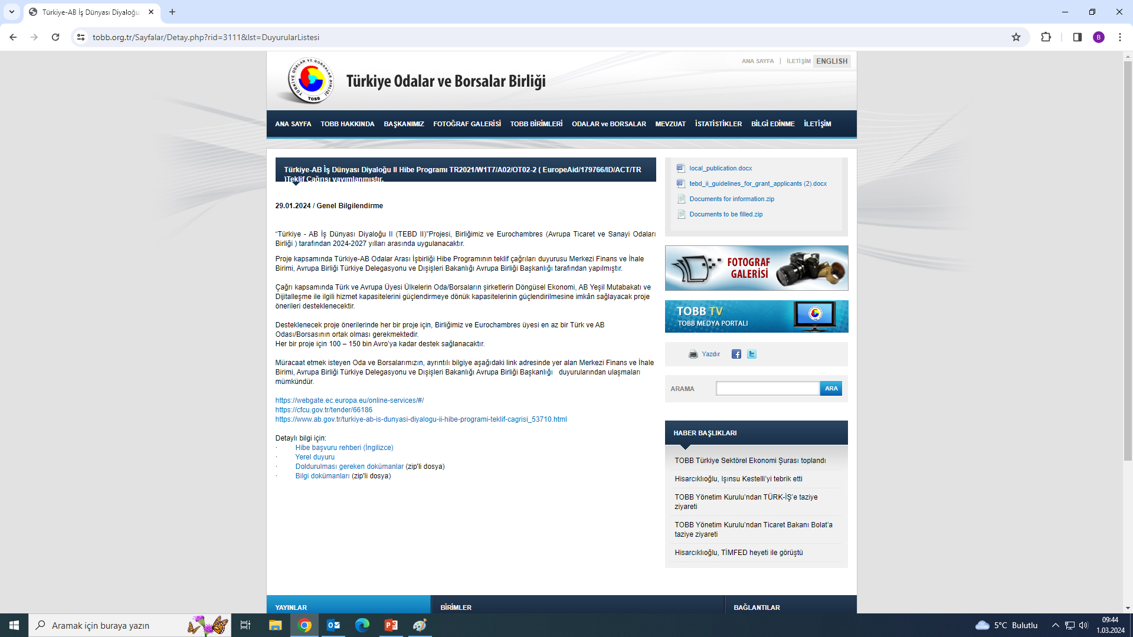
HİBE PROGRAMINA GİRİŞ-INTERNET SAYFALARI
https://www.tobb.org.tr/Sayfalar/AnaSayfa.php

Slide 5
HİBE PROGRAMINA GİRİŞ-INTERNET SAYFALARI
https://www.tobb.org.tr/Sayfalar/AnaSayfa.php

Slide 6
HİBE PROGRAMINA GİRİŞ-DOKÜMANLAR

Slide 7
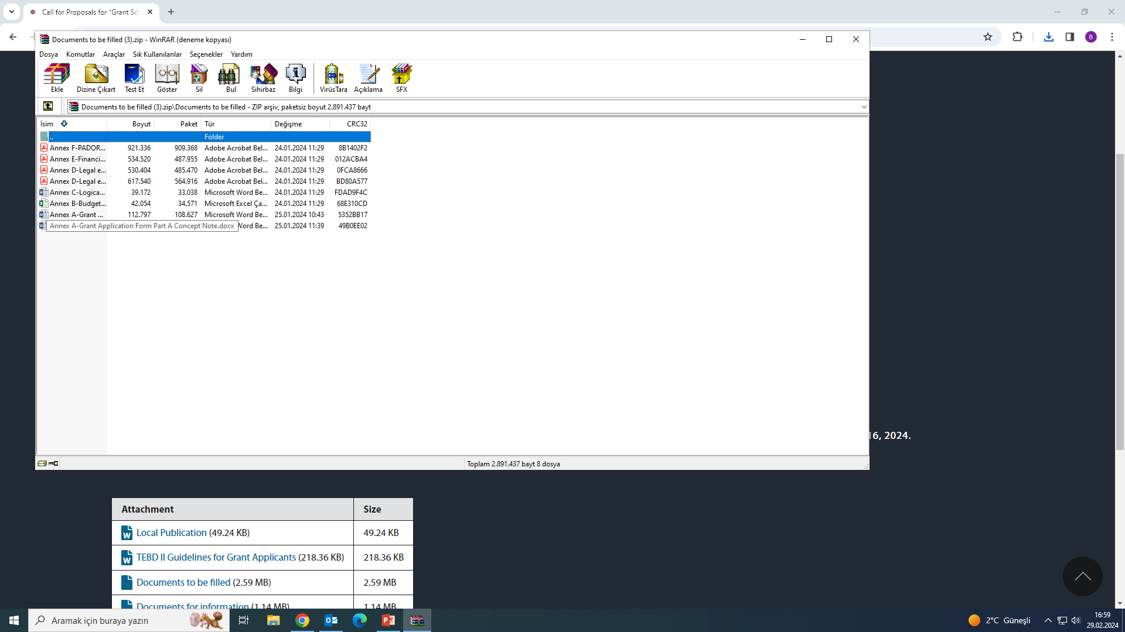
HİBE PROGRAMINA GİRİŞ-DOKÜMANLAR

Slide 8
HİBE PROGRAMINA GİRİŞ-BAŞVURU FORMU

Slide 9
HİBE PROGRAMINA GİRİŞ-REHBER

Slide 10
PROGRAMIN GENEL HEDEFİ
Genel hedef: Türk Odaları ve AB ülkelerindeki Odalar arasındaki karşılıklı bilgi ve anlayışı güçlendirerek Avrupa ve Türk iş dünyasının karşılıklı entegrasyonunu teşvik etmek

Slide 11
PROGRAMIN ÖZEL HEDEFİ
Bu çağrının özel hedefleri aşağıda belirtilmiş olup, hibe başvurusunda en az bir özel hedefin sağlanmış olması gereklidir ;
Türkiye ve AB’deki iş çevrelerinin daha sıkı entegrasyonunu sağlamak amacıyla Türkiye ve AB'deki odalara ağ oluşturma, sürdürülebilir işbirliği ve en iyi uygulamaların paylaşılması fırsatlarının sağlanması,
Türk Oda/Borsalarının üyelerine sürdürülebilir bir şekilde yeni hizmetler ekleme/iyileştirme kapasitesini güçlendirmek;
Türk Oda/Borsalarının,
-COVID-19'un etkisinin yeşil ve sürdürülebilir bir şekilde atlatılması,
-işletmelerin (özellikle KOBİ'lerin) kaynak ve enerji verimliliğinin / döngüsel ekonomiye geçişlerinin/ karbon piyasalarına katılımının geliştirilmesi,
-işletmelerin iklim değişikliği etkilerine karşı dayanıklılığının artırılması,
konularında kapasitelerinin arttIrılmasını desteklemek;
Özellikle AB ile Türkiye arasındaki Gümrük Birliği'nin yeşil geçişine ve modernizasyonuna girdi sağlamak başta olmak üzere iş dünyasının Türkiye'deki siyasi hayata katılımını artırmak,

Slide 12
PROGRAMIN ÖNCELİK ALANLARI
Projelerin belirtilen önceliklerden en az biriyle ilgili olması gerekmektedir.
Türkiye ve AB’deki odalar ve iş çevreleri arasındaki sürdürülebilir işbirliğinin ve karşılıklı bilgi alış verişinin güçlendirilmesi
Türkiye ve AB’deki odalar arasında ağ oluşturma ve iletişim fırsatlarının geliştirilmesi, böylece uzun vadeli sürdürülebilir işbirlikleri kurulmasının sağlanması
Covid-19’un etkilerinin atlatılması, döngüsel ekonomiye geçişin desteklenmesi ve üyelerine AB müktesebatı, AB Yeşil Mutabakatı, Dijitalleşme ile ilgili güncel hizmetleri sürdürülebilir bir şekilde sunmaları için Türkiye’deki odaların kapasitelerinin geliştirilmesi

Slide 13
SÖZLEŞME MAKAMI TARAFINDAN SAĞLANACAK MALİ DESTEK
KAPSAMINDA HİBE TUTARLARI
TOPLAM BÜTÇE : 2.500.00 Avro’dur
En az 100.000 Avro en çok 150.000 Avro destek sağlanacaktır.
En az: Faaliyetin toplam uygun maliyetlerinin % 50’si.
Maksimum oran:
Başvuru sahibi, eğer TEBD-I de başvuru sahibi veya eş-başvuran olarak hibe aldı ise maksimum %90;
Başvuru sahibi, eğer TEBD-I de başvuru sahibi veya eş-başvuran olarak hibe almadı ise maksimum %95.

Slide 14
UYGUNLUK KRİTERLERİ
Dört temel uygunluk kriteri söz konusudur.
Başvuru Sahiplerinin Uygunluğu
Eş-başvuranların ve Bağlı Kuruluş(lar) ın (varsa)Uygunluğu
Faaliyetlerin Uygunluğu
Maliyetlerin Uygunluğu

Slide 15
KİMLER BAŞVURABİLİR?
Başvuru Sahibi
Kâr amacı gütmeyen tüzel kişilik olması,
Avrupa Birliği üye ülkeleri, Türkiye veya IPA Tüzüğü kapsamında yer alan ülkelerden birinde kurulmuş olması, ( IPA Tüzüğü (PRAG ek A2a1) için internet adresi: https://wikis.ec.europa.eu/display/ExactExternalWiki/Annexes )

Slide 16
KİMLER BAŞVURABİLİR?
Projenin hazırlanması ve yönetiminden, eş-başvuranlar ve affiliated entities ile birlikte doğrudan sorumlu olması, aracı kurum mahiyetinde yer almaması, ve
TOBB’un üyesi olan Türk Oda/Borsaları ya da
EUROCHAMBRES tarafından temsil edilen yerel/bölgesel/ulusal oda yada odalar birliği (Avrupa Birliği üye ülkeleri veya IPA Tüzüğü kapsamında yer alan ülkelerden birinde kurulmuş olması)
EUROCHAMBRES tarafından temsil edilen Avrupa Birliği üye ülkeleri /aday ülkeler, aşağıdaki web sitesinde yer almaktadır: https://www.eurochambres.eu/abut/members/

Slide 17
KİMLER BAŞVURABİLİR?

Slide 18
KİMLER BAŞVURABİLİR?
Başvuru sahipleri ve eş-başvuranlar:
TOBB a üye olan Türk Oda/Borsası başvuruda bulunuyorsa; Eurochambres’a üye “AB ve Aday Ülkeleri Odaları”ndan en az bir eş-başvuran, Eurochambres’a üye olan AB Odası başvuruda bulunuyorsa Türkiye Oda/Borsalarından en az bir eş-başvuran bulunmalıdır.
AB Üye ülkeleri veya Türkiye dışındaki uygun ülkelerden (IPA Tüzüğü kapsamındaki) bir oda başvuruyorsa, TOBB a üye olan Türkiye Oda/Borsalarından en az bir eş-başvuran ve Eurochambres’a üye “AB Odaları”ndan en az bir eş-başvuran bulunmalıdır.
Yukarıda yer alan minimum zorunlu gerekliliklerin yanı sıra, eş-başvuranlar birden fazla TOBB’a üye olan Türk Oda/Borsası ve /veya Eurochambres’a üye olan AB Odası içerebilir.

Slide 19
KİMLER BAŞVURABİLİR?
Başvuru sahipleri ve eş-başvuranlar:
Bir Oda/Borsa en fazla bir projede lider olabilir.
Bir projedeki Lider Oda/Borsanın, başka bir projede eş başvuran olma hakkı vardır. Ancak sadece bir projede eş başvuran olabilir.
Bir Oda/Borsa, ikiden fazla projede eş başvuran olamaz.

Slide 20
BAĞLI KURULUŞLAR
Başvuru sahibi ve eş-başvuran(lar)ı bağlı kuruluş(lar)la hareket edebilir.
Yalnızca aşağıda belirtilen kuruluşlar başvuru sahibi ve/veya eş-başvuran(lar)ın bağlı kuruluşu olarak değerlendirilir:
Yalnızca başvuru sahipleri (başvuru sahibi veya eş-başvuran) ile yapısal bağı, özellikle yasal ve sermaye bağı olan kuruluşlar.

Slide 21
BAĞLI KURULUŞLAR
Yapısal bağ genel bir kural olarak proje ile sınırlı olmamalı ve yalnızca projenin uygulanması amacıyla kurulmuş olmamalıdır. Bu, bağın hibe desteğinden bağımsız olarak var olması anlamına gelmekte olup, teklif çağrısı öncesinde de bu bağın var olması ve proje sonuna kadar geçerli olması gerekmektedir.

Slide 22
İŞTİRAKÇİLER
Başvuru Sahiplerinin ve eş-başvuranların uygunluk kriterlerini karşılamayan kuruluşlar da projeye, o projenin güvenilirliğini ve sürdürülebilirliğini artırmak amacıyla, iştirakçi olarak katılabilirler.
İştirakçi kuruluşlar, proje faaliyetlerine destek sağlama gibi roller üstlenecektir.
Seyahat giderleri ve günlük harcırahlar dışında yaptıkları harcamalar uygun maliyet olarak değerlendirilmez.

Slide 23
İŞTİRAKÇİLER
Türkiye-AB iş dünyası diyaloğunu destekleyen ve/veya Türkiye-AB Gümrük Birliği modernizasyon sürecine katkıda bulunmayı hedefleyen iş dünyası temsilci kuruluşlarının (STKlar, KOBİ’ler, think tanks, üniversiteler, girişimcileri veya iş dünyası liderlerini temsil eden organizasyonlar), projelerde “iştirakçi” olarak yer alması önerilmektedir.

Slide 24
ALT YÜKLENİCİLER
Eş-başvuran veya iştirakçi olmayıp, projede yer alan bazı faaliyetlerin ihale edildiği kuruluşlardır. İştirakçiler (varsa) ve bağlı kuruluş(lar) (varsa)projede ayrıca yüklenici olamazlar. Alt yüklenicilerle yapılacak sözleşmeler, satınalma kurallarına tabidir. (Bkz. EK IV)

Slide 25
UYGUN PROJELER
Proje Süresi
12 Ay
15 Ay
Bu süreler, sözleşmenin tüm taraflarca imzalandığı günü takip eden gün/ileriki bir tarihte başlar. Proje kapsamında yürütülecek bütün faaliyetlerin bu azami süre sonuna kadar tamamlanmış olması gerekmektedir.

Slide 26
UYGULAMA YERİ
Tüm proje faaliyetlerinin Türkiye ve/veya AB üye ülkelerinde gerçekleşiyor olması şartı bulunuyor.
Ancak başvuruda, gerekçesi iyi açıklanması durumunda, bazı proje faaliyetlerinin IPA Tüzüğü kapsamında yer alan ülkelerde gerçekleştirilmesi de mümkün. Bu durumda, bu faaliyetlerin projenin majör öneme sahip bölümünü oluşturmaması da gerekiyor.

Slide 27
ÖRNEK PROJE KONULARI
Program hedeflerine ulaşmayı amaçlayan ve bir veya daha fazla öncelik alanının kapsamına giren tüm projeler finansman almaya hak kazanabilecektir.

Slide 28
ÖRNEK PROJE KONULARI
Projeler tek bir faaliyete odaklanmamalıdır.
Aşağıda listelenmiş olan faaliyetler sadece örnek olması açısından sunulmuştur, faaliyetler bunlarla sınırlı değildir:
Oda ve Borsaların hizmet verdikleri temel konulardaki (yönetim, hizmetler – yeni hizmetlerin sunulması ve hizmetlerin kalitesinin yükseltilmesi-, iletişim, pazarlama, markalama) bilgi düzeylerini artırma,
Yerel/bölgesel yatırım geliştirme faaliyetlerinin desteklenmesi,
«KOBİ gelişimi, pazarlama, sanayi-üniversite işbirliği»’nin teşvik edilmesine yönelik ticarileştirme faaliyetleri,
Ticarileştirme konusunda bilgi ve iyi uygulamaların paylaşımı faaliyetleri

Slide 29
ÖRNEK PROJE KONULARI
Projeler tek bir faaliyete odaklanmamalıdır.
İşletmelerin çevre bilincinin oluşmasına katkı sağlanması
İklim eylemini ele alan faaliyetler (Doğa Temelli Çözümlere özellikle odaklanarak);
Sulama, sürdürülebilir gıda sistemleri ve sürdürülebilir gıda tüketimi de dahil olmak üzere sürdürülebilir ve akıllı tarım uygulamalarının yaygınlaştırılmasına ve pilot uygulamaya yönelik eylemler;
Gıda kaybı ve israfının önlenmesi gibi Tarladan Sofraya Stratejisi hedeflerine ulaşmaya yönelik eylemler;
Çevre kirliliğiyle mücadeleye yönelik eylemler (önlenmesine özellikle vurgu yapılarak);

Slide 30
ÖRNEK PROJE KONULARI
Projeler tek bir faaliyete odaklanmamalıdır.
Döngüsel ekonomi ve kaynak verimliliğiyle ilgili eylemler (atık ve/veya su yönetimi ve enerji verimliliği dahil);
Çağrının hedeflerine uygun entegre ve yenilikçi çözüm ve eylemlerin geliştirilmesi ve pilot uygulamalarının yapılması;
Çevrenin korunmasına yönelik veri ve bilgi üretimi, toplanması ve dağıtımına yönelik eylemler
İklim dostu tarım açısından iyi uygulamaların teşvik edilmesine yönelik eylemler; onarıcı tarım, organik tarım, bahçecilik, tarımsal ormancılık, toprağın, suyun yanı sıra mahsul ve hayvancılığın sürdürülebilir yönetimi, entegre gıda enerji sistemleri, iyileştirilmiş hayvan refahı vb. ayrıca tarımda, döngüsel ekonomiyi ve atıkların yeniden kullanımını geliştirmeyi amaçlayan yenilikçi yolların teşvik edilmesi;

Slide 31
ÖRNEK PROJE KONULARI
Projeler tek bir faaliyete odaklanmamalıdır.
Kümelerin ve kümelere destek veren yapıların oluşturulması
Mesleki eğitim ve öğretim alanında kapasite geliştirme
İstihdam edilebilirliğin ve iş gücüne uyum yeteneğinin geliştirilmesi üzerine faaliyetler
İşyerlerinde iş sağlığı ve güvenliğinin desteklenmesi faaliyetleri,
Türkiye-AB iş ve ticaret bağlantılarını, Gümrük Birliği ve olası modernizasyon sürecini destekleyen faaliyetler
AB ye entegrasyon sürecinden düzenli olarak bilgi sahibi olmayı sağlayan platformlar oluşturmayı ya da bu süreci güçlendirmeyi destekleyen faaliyetler
Araştırma & geliştirme, inovasyon, teknoloji transferi ve IT teknolojisinin desteklenmesi

Slide 32
ÖRNEK PROJE KONULARI
Projeler tek bir faaliyete odaklanmamalıdır.
Dijital transformasyonu, dijitalizasyonu, dijital ticareti, dijital beceri ve yaratıcı sanayi ürünlerini geliştirmek üzerine eylemler
Kadın ve girişimciliğin teşvik edilmesi, girişimcilik kültürü ve ruhunun geliştirilmesi
Sürdürülebilir üretim ve tüketimin artırılması ve iklim değişikliğine uyum için yenilikçi araçların geliştirilmesi
Enerji, ulaştırma, tarım, arazi kullanımı, ormancılık ve atık vb. dahil olmak üzere çeşitli sektörlerde iklim değişikliğine uyum ve afetlere dayanıklılık çalışmaları, uygulamaları ve farkındalık artırma faaliyetleri;
Tarım ürünlerine yönelik pazarlama standartlarının uygulanmasına ilişkin bilginin artırılmasına yönelik eylemler [ilgili AB mevzuat standartlarının üretim ve pazarlama zinciri boyunca farklı operatörler (örneğin üretici örgütleri, tüccarlar, perakendeciler vb. tarafından) tarafından nasıl uygulandığı ve denetlendiği gibi] ;

Slide 33
ÖRNEK PROJE KONULARI
Projeler tek bir faaliyete odaklanmamalıdır.
Yenilenebilir enerji politikası ve bu politika alanında farklı aktörlerin rolleri ve sorumluluklarına ilişkin çalışmaları kapsayan eylemler;
Çevreye duyarlı ve enerji açısından verimli hizmet, ürün, teknoloji ve üretim süreçlerini benimsemek için bilgi, deneyim ve en iyi uygulamaların paylaşımı;
Cinsiyet eşitliği, iş dünyasında kadınların güçlendirilmesi ve dijital becerilerin geliştirilmesi de dahil olmak üzere kadın girişimciliğine ilişkin eylemler
Çevre dostu işletme, döngüsel ekonomi, adil ticaret, sosyal girişimcilik ve etkileri dahil olmak üzere sosyal ekonomiye ilişkin eylemler ve BM İş Dünyası ve İnsan Hakları Kılavuz İlkeleri çerçevesindeki eylemler

Slide 34
ÖRNEK FAALİYET TÜRLERİ
Aşağıda listelenmiş olan faaliyetler sadece örnek olması açısından sunulmuştur, faaliyetler bunlarla sınırlı değildir:
İhtiyaç analizi veya tanısal araştırmalar/anketler,
Seçilmiş olan tematik işbirliği alanında stratejiler ve planlar geliştirmek,

Slide 35
ÖRNEK FAALİYET TÜRLERİ
Uzmanlık transferi, bilgi ve danışmanlık sunulması,
İyi uygulamaların analizi ve transferi
Odalar, şirketler, uzmanlaşmış tedarikçiler, hizmet sunucular, ilgili alanlarda faaliyet gösteren firmalar, üniversiteler, standartlar konusunda çalışan acenteler ve ticaret birlikleri arasında ağ oluşturma,

Slide 36
ÖRNEK FAALİYET TÜRLERİ
Kadınların işgücü piyasasında daha aktif hale gelebilmelerinde desteklenmeleri amacıyla girişimcilik eğitimlerinin verilmesi, başarısız olmaları riskini en aza indirebilmek amacıyla iş kurma gayretlerinin en başında olan girişimcilere eğitim ve koçluk hizmetinin verilmesi,
Eğitimler, konferanslar, çalıştaylar,
Farkındalık arttırma faaliyetleri (örneğin medya kampanyaları)

Slide 37
ÖRNEK FAALİYET TÜRLERİ
Projeler sadece tek bir faaliyet üzerine odaklanmamalıdır. Organizasyon faaliyetleri açıkça tanımlanmış hedefler, hedef gruplar ve planlanmış çıktılarla uyumlu faaliyet setlerini işaret eden bağımsız operasyonlardan oluşmalıdır.

Slide 38
UYGUN OLMAYAN PROJE KONULARI
Tüm projeler her koşulda yürürlükteki yasa ve yönetmeliklere uygun olmalı ve aşağıdaki konuları kesinlikle içermemelidir:
Sadece veya büyük ölçüde çalıştaylara, seminerlere, konferanslara, kongrelere katılım için bireysel finansman sağlanmasını içeren projeler;
Sadece veya büyük ölçüde çalışma ya da eğitim kursları için verilecek bireysel burslara yönelik projeler;
Konferanslar, yuvarlak masa oturumları, seminerler veya benzeri tek seferlik faaliyetler.
Hâlihazırda devlet bütçesinden ya da başka Birlik programlarından ya da diğer kaynaklardan finanse edilmekte olan faaliyetler;
MFİB ile sözleşmenin imzalanmasından önce başlayan faaliyetler;

Slide 39
UYGUN OLMAYAN PROJE KONULARI
Yalnızca akademik araştırma faaliyetleri içeren projeler ve fizibilite çalışmaları (daha büyük bir projenin parçası değilse);
Yanlızca ticari faaliyetlere ilişkin eylemler;
İdeolojik açıdan önyargılı veya doğası gereği partizan olan faaliyetler;
Siyasi partileri destekleyen faaliyetler;
Mali destek faaliyetleri

Slide 40
UYGUN OLMAYAN PROJE KONULARI
Yeni tesis/ek yapıların inşası veya ilgili yatırımlar;
Halihazırda başvuru sahipleri tarafından yürütülmekte olan ana aktivitelere mali destek sağlamayı kapsayan projeler;
Altyapı projeleri ya da esas olarak ekipman satın alımına yönelik projeler;
Yalnızca strateji, plan yada benzeri dokümanların geliştirilmesini içeren projeler
Yiyecek, giyecek sağlanması gibi sosyal hizmet projeleri.

Slide 41
ETKİNLİKLER İÇİN ÖNEMLİ NOTLAR
ÖNEMLİ NOT 1
Türkiye'nin daha az gelişmiş bölgelerindeki (seviye 4,5,6) ve/veya Şubat 2023’te Türkiye’de meydana gelen depremden önemli ölçüde etkilenen illerdeki Odalar ve/veya Borsaların dahil olduğu ortaklıklar önemle tavsiye edilmektedir.
İlgili link: ( T.C. Kalkınma Bakanlığı, İllerin ve Bölgelerin Sosyo-ekonomik Gelişmişlik Sıralaması, Araştırması (SEDI 2017) https://www.sanayi.gov.tr/merkez-birimi/b94224510b7b/sege)
Şubat 2023 depreminden etkilenen şehirler: Adana, Adıyaman, Diyarbakır, Gaziantep, Hatay, Kahramanmaraş, Kilis, Malatya, Osmaniye, Şanlıurfa

Slide 42
ETKİNLİKLER İÇİN ÖNEMLİ NOTLAR
ÖNEMLİ NOT 2:
Kural olarak, başvuruların “özgün” ve hedef grubun ihtiyaçlarına, problemlerine uygun çözümler ve uygulama yöntemleri ile tasarlanmış olması gerekmektedir. Bu nedenle, “kopyala-yapıştır başvurular” değerlendirme sürecinde elenebilir. Başvurularda benzer;
faaliyet kapsamının, yazılış tarzlarının veya farklılaştırılmış benzer cümlelerin,
bütçenin,
uygulama şekillerinin uygulama yeri, başvuru sahibi/eş-başvuran(lar) adı ve hedef grup sayısı gibi bazı küçük değişikliklerle
sunulması durumunda, Değerlendirme Komitesi ve/veya Sözleşme Makamı tarafından kabul edilebilir geçerli bir dayanak bulunmaz ise, söz konusu başvurular değerlendirme dışı bırakılabilecektir.

Slide 43
ETKİNLİKLER İÇİN ÖNEMLİ NOTLAR
ÖNEMLİ NOT 3:
Aktiviteler kapsamında geliştirilen /yayınlanan tüm yayınlar (gerekli olmadığı gerekçelendirilen durumlar hariç) hem asıl başvuru sahibinin hem de eş başvuru sahibinin /sahiplerinin dilinde olmalıdır.
Tüm projelerin toplumsal cinsiyet eşitliğine ve fırsat eşitliğine saygı duyması, çevre dostu uygulamalar ve iklim değişikliği perspektifinin proje faaliyetlerine entegre edilmesi önerilmektedir.
Ayrıca tüm projelerin kapsayıcılık ve katılımı, ayrımcılık yapmamayı, eşitliği şeffaflığı ve her anlamda hesap verilebilirliği teşvik etmesi ve ilerletmesi tavsiye edilmektedir.

Slide 44
ETKİNLİKLER İÇİN ÖNEMLİ NOTLAR
ÖNEMLİ NOT 4
Eurochambres tarafından düzenlenecek Açılış Konferansı ,Hibe Uygulama Eğitimi, Ara Dönem Eğitimi etkinliklere ilişkin seyahat masraflarının ve harcırahların önerilen hibenin bütçesine dahil edilmesi tavsiye edilmektedir.
Her etkinliğin İstanbul/Türkiye’de en az 2 gün olması öngörülmektedir.2 kişi (asıl başvuru sahibinden bir kişi ve eş başvuru sahiplerinden bir kişi)
Notes:
Tam başvuru aşamasında bütçe hazırlanırken dikkat edilmelidir.

Slide 45
ETKİNLİKLER İÇİN ÖNEMLİ NOTLAR
ÖNEMLİ NOT 5
Aşağıda belirtilen koşullar dışında 657 No’lu Kanuna tabi çalışan devlet memurları proje kapsamında istihdam edilemez ve herhangi bir maaş ödenemez:
Proje kapsamında görevlendirilen devlet memurlarının Hibe Faydalanıcılarının bordrolu çalışanı olması ve söz konusu kurumlardan gerekli izinleri almış olmaları durumunda.
Diğer kamu görevlileri ve akademik personel kendilerinin ve kurumlarının tabi olduğu kanun(lar) çerçevesinde istihdam edilebilirler.
Diğer uygun ülkelerde, o ülkelerdeki kamu görevlileri ile ilgili yürürlükteki kanunlar uygulanır.

Slide 46
GÖRÜNÜRLÜK
Başvuru Sahiplerinin hedef ve önceliklere uyması ve AB finansmanının görünürlüğünü sağlaması gerekmektedir (bkz: Avrupa Komisyonu’nun https://international-partnerships.ec.europa.eu/knowledge-hub/communicating-and-raising-eu-visibility-guidance-external-actions_en adresinde yayınlanan AB Dış Faaliyetlerine İlişkin İletişim ve Görünürlük Rehberi).
Bu yayını tamamlayıcı mahiyetteki görünürlük rehberine, AB Türkiye Delegasyonu’nun https://www.eeas.europa.eu/delegations/türkiye/visibility-guidelines-clarification-2022-guidelines-communicating-and-raising_en
adresinden erişilebilir.

Slide 47
MALİYETLERİN UYGUNLUĞU
Destek için sadece “uygun maliyetler” dikkate alınacaktır.
Bütçe, hem bir maliyet tahmini hem de uygun maliyetler için tavan niteliğindedir.
Uygun maliyetler, gerçek maliyetlere (projenin uygulanması sırasında yapılacak fiili maliyetler) dayandırılmalıdır.

Slide 48
MALİYETLERİN UYGUNLUĞU
Yürütülen programlarda bir maliyetin uygun maliyet olarak kabul edilebilmesi için maliyetlerde aşağıdaki genel koşullar aranmaktadır:
Projenin yürütülmesi için gerekli ve gerçekçi mali yönetim prensipleriyle uyumlu olması; maliyet etkinliğinin sağlanması
Projenin uygulama süresi içinde gerçekleşmesi
Faydalanıcı veya ortağı tarafından gerçekleştirilmesi
Faydalanıcının ya da ortağının hesaplarında ya da muhasebe belgelerinde kayıtlı, tanımlanabilir ve doğrulanabilir olması
Asıl destekleyici belgelerle desteklenmesi

Slide 49
MALİYETLERİN UYGUNLUĞU
Uygun Dolaylı Maliyetler : Proje ile ilgili yapılan genel idari giderleri karşılamak için, proje doğrudan uygun maliyetleri ara toplamının (Bütçe başlığı 7) %7’sini aşmayan götürü tutar, dolaylı maliyet (Bütçe başlığı 8) olarak talep edilebilir. Dolaylı maliyetler standart hibe sözleşmesi bütçesinin başka bir başlığında yer alan maliyetleri içermediği sürece uygun kabul edilir.
Başvuru Sahipleri veya bağlı kuruluş(lar) Avrupa Birliği bütçesinden finanse edilen bir işletme hibesi alıyorsa, proje bütçesinden hiçbir dolaylı maliyet talep edilemez.

Slide 50
MALİYETLERİN UYGUNLUĞU
Ayni Katkı
Ayni katkılar (örnek: Başvuru Sahiplerinin yada bağlı kuruluşların kendi ofis ve ekipmanlarını proje faaliyetleri için kullanması) eş finansman olarak kabul edilmez.
Ayni katkılar Faydalanıcılar için bir harcama teşkil etmediğinden, uygun maliyet olarak değerlendirilmez.
Ancak, sözleşme imzalanması durumunda, Faydalanıcı, Başvuru Formunda belirtebileceği bu katkıları üstlenmek zorundadır.

Slide 51
BAŞVURU ŞEKLİ VE YAPILACAK İŞLEMLER
İki aşamalı teklif çağrısı; ilk aşamada Ön Teklifler (Başvuru Formu, Kısım A).
İngilizce olarak sunmalıdır.
Eş-başvuran(lar), bağlı kuruluş (lar) (varsa) ve İştirakçi(ler) (varsa), Ön Teklif’te ilgili bölümlerde belirtilmelidir.
Ön teklif ve Başvuru sahibinin beyanı, A4 boyutunda bir orijinal ve iki kopya halinde her biri ciltlenmiş olarak sunulmalıdır. El yazısı ile hazırlanmış başvurular kabul edilmeyecektir.

Slide 52
BAŞVURU ŞEKLİ VE YAPILACAK İŞLEMLER

Slide 53
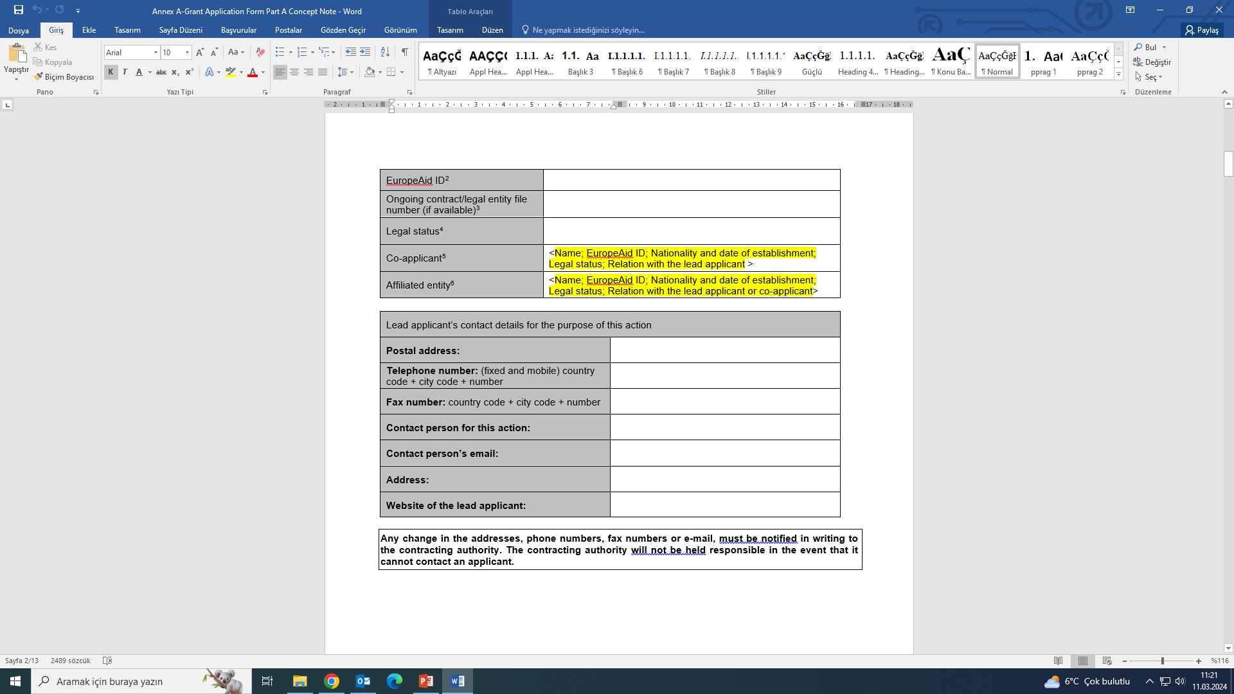
BAŞVURU ŞEKLİ VE YAPILACAK İŞLEMLER
PADOR kaydı yoksa EuropeAid ID kısmının doldurulması beklenmemektedir

Slide 54
BAŞVURU ŞEKLİ VE YAPILACAK İŞLEMLER
Ön teklif aşamasında değerlendirilen unsurlar (eş-başvuranlar, bağlı kuruluş(lar) (varsa), iştirakçi(ler) (varsa), öncelik alan(lar)ı, özel amaç(lar) ve beklenen sonuç(lar)) başvuru sahibi tarafından tam başvuru formunda değiştirilemez.
Başvuru sahipleri, ön teklifte, yalnızca talep edilen AB katkısının tahmini miktarını ve bu katkının projenin uygun maliyetlerine göre indikatif yüzdesini belirtmelidir. İkinci aşamada, sadece tam başvuru formunu sunmak için davet edilen başvuru sahipleri detaylı bir bütçe sunacaklardır.
Talep edilen AB katkısı ön teklifte belirtilen ilk tahmini değerin %20’sinden daha fazla değişiklik gösteremez. Başvuru sahipleri, gerekli olan eş finansman oranında rehberin 1.3 bölümünde belirtilen eş-finansman maksimum ve minimum miktar ve yüzdeleri içinde kalmak şartıyla ayarlamalar yapabilir.
Başvuru sahibi, yalnızca sağlam bir şekilde gerekçelendirilmiş durumlar (örn. başlangıçtaki eş başvuranın veya bağlı kuruluşun iflas etmesi) dâhilinde bir eş başvuranı veya bağlı kuruluşu değiştirebilir. Bu durumda, yeni eş-başvuran/bağlı kuruluş, ilk kuruluşla benzer mahiyette olmalıdır.

Slide 55
BAŞVURU ŞEKLİ VE YAPILACAK İŞLEMLER
Başvuru sahibi, proje ön incelemesinin sunulmasını müteakip, başvuru sahiplerinin kapsamı dışında öngörülemeyen koşulların ortaya çıkması ve bu tür bir uyarlamanın gerekmesi halinde (eylemlerin gerçekleştirilmeme riski) projenin süresini ayarlayabilir.
İlgili değişikliklerin/ayarlamaların açıklaması/gerekçesi, tam başvuru formunun 2.1.1 bölümüne dahil edilmelidir. Açıklamanın/gerekçenin değerlendirme komitesi tarafından kabul edilmemesi durumunda teklif yalnızca bu esasa dayanarak reddedilebilir.
Başvuru sahiplerinin kendi katkıları, herhangi bir zamanda diğer bağışçıların katkılarıyla değiştirilebilir.

Slide 56
BAŞVURU ŞEKLİ VE YAPILACAK İŞLEMLER
Sadece ön teklif formları değerlendirmeye alınacaktır. Bu nedenle, bu belgelerin proje ile ilgili tüm bilgileri içeriyor olması büyük önem taşımaktadır. İlave olarak başka bir ek gönderilmemelidir.
Proje ön teklifinin hazırlanmasına ilişkin hatalar veya önemli tutarsızlıklar başvurunun reddine yol açabilir.
Ek açıklama yalnızca, sunulan bilginin açık olmaması ve bu yüzden tarafsız bir değerlendirme yapılmasına engel teşkil etmesi durumunda talep edilecektir.
Başvuru sahipleri ön teklifin tüm bölümlerini doldurmalıdırlar. Doldurulmamış bölümler, sadece bu nedenle, başvurunun reddine yol açabilir.
Doğru şekilde değerlendirilebilmesi için lütfen ön teklif formunu dikkatli ve mümkün olduğunca açık bir şekilde doldurun

Slide 57
BAŞVURU ŞEKLİ VE YAPILACAK İŞLEMLER
Başvurular nereye ve nasıl yapılacaktır?
Aşağıda belirtildiği biçimde mühürlü zarf içerisinde ön teklifin basılı hali ile birlikte bir CD-ROM veya flash bellek içerisinde elektronik versiyonu da gönderilmelidir. Elektronik format, matbu versiyon ile birebir aynı içeriğe sahip olmalıdır. Farklılıklar olması durumunda matbu ön teklif esas alınacaktır.
Dış zarfın üzerinde teklif çağrısının referans numarası ve adı (Referans: TR2021/W1T7/A02/OT02-2 – EuropeAid/179766/ID/ACT/TR, Title: Grant Scheme for Türkiye-EU Business Dialogue II (TEBD II), lider oda/borsanının adı ve adresi, ve “NOT TO BE OPENED BEFORE THE OPENING SESSION” and “AÇILIŞ OTURUMUNDAN ÖNCE AÇMAYINIZ”. ibareleri yer almalıdır.
Tam olmayan başvurular reddedilebilir.

Slide 58
BAŞVURU ŞEKLİ VE YAPILACAK İŞLEMLER
Başvurular nereye ve nasıl yapılacaktır?
Ön teklifler, kapalı (mühürlü) zarf içinde iadeli taahhütlü posta, özel kargo şirketi ile veya elden (elden teslim eden kişiye imzalı ve tarihli bir alındı belgesi verilecektir) aşağıdaki adrese gönderilmeli / teslim edilmelidir:
Elden teslim veya Özel kargo hizmeti için Adres:
Merkezi Finans ve İhale Birimi
(Central Finance and Contracts Unit)
T.C. Hazine ve Maliye Bakanlığı E Blok
İnönü Bulvarı No:36 06490 Emek – Ankara / TÜRKİYE
Title: Grant Scheme for Türkiye-EU Business Dialogue II (TEBD II)
Referans:TR2021/W1T7/A02/OT02-2 – EuropeAid/179766/ID/ACT/TR

Slide 59
BAŞVURU ŞEKLİ VE YAPILACAK İŞLEMLER
Başvurular nereye ve nasıl yapılacaktır?
Başvuranlar, ön teklifleri göndermek için iki farklı sistem bulunduğuna dikkat etmelidir: biri posta yoluyla veya özel kurye hizmeti ile, diğeri elden teslimdir.
İlk durumda, ön teklif posta damgası veya depozito makbuzu ile gösterildiği gibi, teslim tarihinden önce gönderilmelidir; ancak ikinci durumda, yani elden teslim durumunda, ön teklifin teslim edildiği tarihte verilecek alındı makbuzu, kanıt niteliğinde olacaktır.
Ön tekliflerin teslimi için son tarih 16 Nisan 2024’dür ve son tarihin teyidi için yollama tarihi, damga pulu veya tediye tarihi esas alınacaktır. Elden yapılan başvurular 16 Nisan 2024, yerel saat ile 17.00’a kadar kabul edilecektir ve bunun teyidi için imzalı ve tarihli alındı belgesi esas alınacaktır. Son başvuru tarihinden sonra sunulan başvurular reddedilecektir.
Posta damgasının okunamama ihtimaline karşı taahhütlü posta tavsiye edilmektedir.

Slide 60
BAŞVURU ŞEKLİ VE YAPILACAK İŞLEMLER
Teklif Çağrısı İlanı
29 Ocak 2024
Bilgilendirme Toplantıları
13 Mart 2024 (Ankara)
Ön Teklif için son tarih
16 Nisan 2024
Saat 17.00

Slide 61
BAŞVURU ŞEKLİ VE YAPILACAK İŞLEMLER
Daha Fazla Bilgi
Sorular, tekliflerin alınması için belirlenen son başvuru tarihinin 21 gün öncesine kadar, teklif çağrısının referans numarası açıkça belirtilerek (Referans: TR2021/W1T7/A02/OT02-2 – EuropeAid/179766/ID/ACT/TR, Title: Grant Scheme for Türkiye-EU Business Dialogue II (TEBD II) aşağıdaki adrese gönderilebilir:
E-posta adresi: tebd2@cfcu.gov.tr
Sözleşme Makamı belirtilen tarihten sonra soruları cevaplamak yükümlülüğünde değildir.
Sorulara, ön teklif teslim tarihinden en geç 11 gün öncesine kadar yanıt verilecektir.

Slide 62
BAŞVURU ŞEKLİ VE YAPILACAK İŞLEMLER
Daha Fazla Bilgi
Başvuru sahiplerine eşit muamele sağlamak amacıyla, Sözleşme Makamı başvuru sahiplerinin, eş-başvuranların, bağlı kuruluş(lar)ın, projenin veya belirli bir faaliyetin uygunluğu konusunda ön görüş beyan etmez.
Sorulara bireysel cevap verilmeyecektir. Başvuru sahiplerini de ilgilendirebilecek sorular, yanıtları ile birlikte, ayrıca değerlendirme sürecinde başvuru sahiplerini ilgilendiren diğer önemli duyurular TOBB internet sayfası Genel Bilgilendirme bölümünde, EUROCHAMBRES, MFİB ve AB Başkanlığı internet sayfalarında yayınlanacaktır. Bu nedenle, yayınlanan soru ve yanıtlara ilişkin bilgi almak amacıyla yukarıdaki internet sitelerinin düzenli olarak kontrol edilmesi tavsiye edilmektedir.

Slide 63
1. AŞAMA: AÇILIŞ VE İDARİ UYGUNLUK KONTROLÜ VE ÖN TEKLİF DEĞERLENDİRMESİ
Açılış ve idari uygunluk kontrolü aşağıdaki şekilde değerlendirilecektir:
Son başvuru tarihine riayet edilip edilmediği. Eğer son başvuru tarihine riayet edilmemişse, başvuru otomatik olarak reddedilecektir.
Ön teklifin Hibe Başvuru Formu, Kontrol Listesindeki (Hibe Başvuru Formu, Kısım A bölüm 2) tüm kriterleri karşılayıp karşılamadığı. Bu kriterler proje konusunun uygun olup olmadığını da kapsamaktadır. İstenilen bilgilerden herhangi biri eksik veya yanlış ise, proje başvurusu yalnızca bu esasa dayanarak reddedilebilir ve proje başvurusu bu noktadan sonra değerlendirilmez.

Slide 64
1. AŞAMA: AÇILIŞ VE İDARİ UYGUNLUK KONTROLÜ VE ÖN TEKLİF DEĞERLENDİRMESİ
İlk idari kontrolü geçen ön teklifler, söz konusu projenin ilgililiği ve tasarımı açısından değerlendirmeye tabi tutulacaktır.
Ön tekliflere, aşağıda verilen değerlendirme tablosunda yer alan dağılıma uygun olarak, toplam 50 üzerinden puan verilecektir.
Değerlendirme sırasında, ayrıca ön teklif şablonunda verilen talimatlara uygunluk (Hibe Başvuru Formu Kısım A) da teyit edilecektir.
Değerlendirme kriterleri bölümlere ve alt bölümlere ayrılmıştır. Her alt bölüme aşağıdaki esaslara göre 1 ile 5 arasında bir puan verilecektir: 1=çok zayıf, 2=zayıf, 3= yeterli, 4=iyi, 5=çok iyi.

Slide 65
1. AŞAMA: AÇILIŞ VE İDARİ UYGUNLUK KONTROLÜ VE ÖN TEKLİF DEĞERLENDİRMESİ
 | Puan
1. Projenin İlgililiği | Alt-puan | 20
1.1 Proje, teklif çağrısının hedefleri ve öncelikleri ile spesifik tema/sektör/alanları veya başvuru rehberinde belirtilen diğer özel şartlarla ne kadar ilgilidir? Beklenen sonuçlar Başvuru Rehberinde yer alan önceliklerle (Bölüm 1.2) uyumlu mudur? | 5*
1.2 Proje, hedef ülkenin/lerin veya bölgenin/lerinin ihtiyaçları ve sorunları ile ne kadar ilgilidir? (tekrardan kaçınmak ve diğer Avrupa Birliği programları ile sinerji oluşturmak da dahil olmak üzere)? | 5
1.3 İlgili taraflar (nihai yararlanıcılar, hedef gruplar) ne kadar açıkça tanımlanmış ve stratejik olarak seçilmiştir? İlgili tarafların ihtiyaçları net bir şekilde belirlenmiş mi ve proje gereksinimleri uygun biçimde ele alıyor mu? | 5
1.4 Teklif, katma değer yaratan unsurları (yenilikçilik, iyi uygulamalar, kamu-özel sektör işbirliği, yaratıcı yaklaşımlar) içeriyor mu ve Türkiye’deki az gelişmiş bölgelerdeki ve Şubat 2023 depreminden etkilenen illerdeki Oda/Borsaları n katılımı var mı? | 5**
2. Projenin Tasarımı | Alt-puan | 30
2.1 Projenin genel tasarımı ne kadar tutarlıdır? Teklif, proje ile ulaşılacak beklenen sonuçları belirtiyor mu? Müdahele mantığı beklenen sonuçlara ulaşmak üzere bir gerekçelendirme içeriyor mu? | 5x2***
2.2 Proje tasarımı problemlerin kapsamlı analizini içeriyor mu, ilgili paydaşların kapasitesini yansıtıyor mu? | 5
2.3 Proje tasarımı dış faktörleri (risk ve varsayımları) dikkate alıyor mu? | 5
2.4 Faaliyetler gerçekleştirilebilir ve beklenen sonuçlarla tutarlı mı (zamanlama dâhil)? Sonuçlar (çıktıları, kazanımları ve etki) gerçekçi mi? | 5
2.5 Teklif çevre/iklim değişikliği sorunları, cinsiyet eşitliğinin teşviki ve fırsat eşitliği, engellilerin ihtiyaçları, azınlık hakları, gençlik, HIV/AIDS (hedef ülkede oldukça yaygın bir durum söz konusuysa) ile mücadele gibi çapraz kesen konuları ne derece ele alıyor? | 5****
TOPLAM PUAN: |  | 50

Slide 66
1. AŞAMA: AÇILIŞ VE İDARİ UYGUNLUK KONTROLÜ VE ÖN TEKLİF DEĞERLENDİRMESİ
* Not: 5 puan (çok iyi) verilebilmesinin tek koşulu, teklifin bu Rehberin 1.2 bölümünde (Programın Hedefleri) belirtilen önceliklerden birden fazlasını ele alıyor olmasıdır.
** 5 puan (çok iyi) verilebilmesinin tek koşulu proje teklifinde, Türkiye’nin az gelişmiş bölgelerinde (T.C. Kalkınma Bakanlığı, İllerin ve Bölgelerin Sosyo-ekonomik Gelişmişlik Sıralaması, Araştırması (SEDI 2017) https://www.sanayi.gov.tr/merkez-birimi/b94224510b7b/sege) ya da
Şubat 2023 depreminden etkilenen şehirlerde ( Adana, Adıyaman, Diyarbakır, Gaziantep, Hatay, Kahramanmaraş, Kilis, Malatya, Osmaniye, Şanlıurfa)
yer alan bir Oda/Borsanın katılımının olmasıdır.
***Burada verilen puan önemi nedeniyle 2 ile çarpılacaktır.

Slide 67
1. AŞAMA: AÇILIŞ VE İDARİ UYGUNLUK KONTROLÜ VE ÖN TEKLİF DEĞERLENDİRMESİ
**** 5 puan (çok iyi) verilebilmesinin tek koşulu, projenin özellikle önemli not 3 de belirtilen hususları içermesi gerekmektedir.
(önemli not 3: Tüm projelerin toplumsal cinsiyet eşitliğine ve fırsat eşitliğine saygı duyması, çevre dostu uygulamalar ve iklim değişikliği perspektifinin proje faaliyetlerine entegre edilmesi önerilmektedir.
Ayrıca tüm projelerin kapsayıcılık ve katılımı, ayrımcılık yapmamayı, eşitliği şeffaflığı ve her anlamda hesap verilebilirliği teşvik etmesi ve ilerletmesi tavsiye edilmektedir.)

Slide 68
1. AŞAMA: AÇILIŞ VE İDARİ UYGUNLUK KONTROLÜ VE ÖN TEKLİF DEĞERLENDİRMESİ
Tüm ön teklifler değerlendirildikten sonra, teklif edilen projelerin aldıkları toplam puanlara göre sıralandığı bir liste hazırlanacaktır.
İlk olarak, en az 30 puan alan ön teklifler ön seçimde dikkate alınacaktır.
İkinci olarak, proje ön teklif listesi, puan sıralamasına uygun olarak talep edilen hibe miktarı toplamı, bu teklif çağrısı kapsamında mevcut olan hibe miktarının %300’ü oluncaya kadar azaltılacaktır. Her ön teklifte talep edilen katkı miktarı, her bir lot için ayrılan tahmini mali pakete dayanacaktır.
Ön teklif değerlendirmesini takiben, Sözleşme Makamı, tüm başvuru sahiplerine başvurularının son teslim tarihinden önce teslim edilip edilmediğine, başvurularına verilen referans numarasına ve ön tekliflerinin değerlendirilip değerlendirilmediğine ve değerlendirme sonuçlarına dair bir e-posta gönderecektir. Ön teklifleri kabul edilen başvuru sahipleri daha sonra tam başvurularını teslim etmeleri için davet edilecektir (e-posta yoluyla).

Slide 69
INDİKATİF ZAMAN TABLOSU
 | DATE | TIME
1. Information meeting (if any) | to be announced* | To be announced*
2. Deadline for requesting any clarifications from the contracting authority | 26 March 2024 | 17:00
3. Last date on which clarifications are issued by the contracting authority | 5 April 2024 | N/A
4. Deadline for submission of concept notes | 16 April 2024 | 17:00
5. Information to lead applicants on opening, administrative checks and concept note evaluation (Step 1) | 10 June 2024 | N/A
6. Invitations to submit full applications | 10 June 2024 | 17:00
6. Deadline for submission of full applications | 6 August 2024 | N/A
7. Information to lead applicants on the evaluation of the full applications (Step 2) | 30 October 2024 | N/A
8. Notification of award (after the eligibility check) (Step 3) | 31 December 2024 | N/A
9. Contract signature | 14 January 2025 | N/A

Slide 70
TAM BAŞVURU FORMU
Ön tekliflerin ön seçimini takiben, tam başvuru formu sunmaya davet edilen başvuru sahipleri bu rehberin eki olan başvuru formu Kısım B’yi (Ek A Kısım B) kullanarak tam başvurularını sunmalıdır.
Lütfen yalnızca tam başvuru formunun ve doldurulması gereken matbu eklerin (bütçe, mantıksal çerçeve) değerlendiricilere teslim edileceğine dikkat ediniz. Bundan dolayı, bu belgelerin proje ile ilgili tüm bilgileri içeriyor olması büyük önem taşımaktadır.
Başvuru sahipleri, tam başvuru formuyla birlikte başvuru sahibi, her eş-başvuran ve bağlı kuruluş(lar) (varsa) için PADOR kayıt formunu (Ek F) doldurmalıdır.

Slide 71
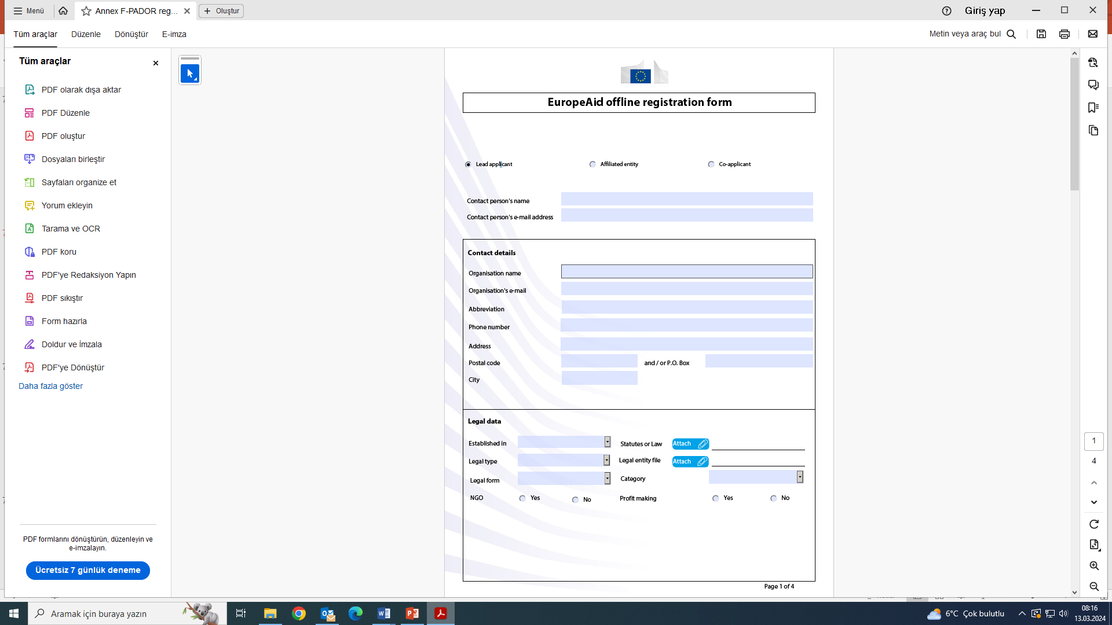
TAM BAŞVURU FORMU-PADOR KAYIT FORMU

Slide 72
TAM BAŞVURU FORMU -EKLER
Ön teklifleri kabul edilip tam başvurularını sunmak üzere davet edilen başvuru sahipleri, başvuru formu ile birlikte, eş-başvuranlarının ve varsa bağlı kuruluşlarının her biri için ayrı ayrı PADOR kayıt formunu (Ek F) doldurması ve aşağıdaki dokümanları beraberinde iletmesi gerekmektedir. Aksi, elenme sebebi olabilir
Başvuru sahibi, eş-başvuran(lar)ın ve varsa bağlı kuruluş(lar)ın tüzük veya kuruluş belgeleri,
Başvuru sahibi, eş-başvuran(lar)ın ve varsa bağlı kuruluş(lar)ın yasal kayıt belgeleri,
Başvuru sahibi, eş-başvuran(lar) ve varsa bağlı kuruluş(lar) için tüzel kişilik formu (Ek D).

Slide 73
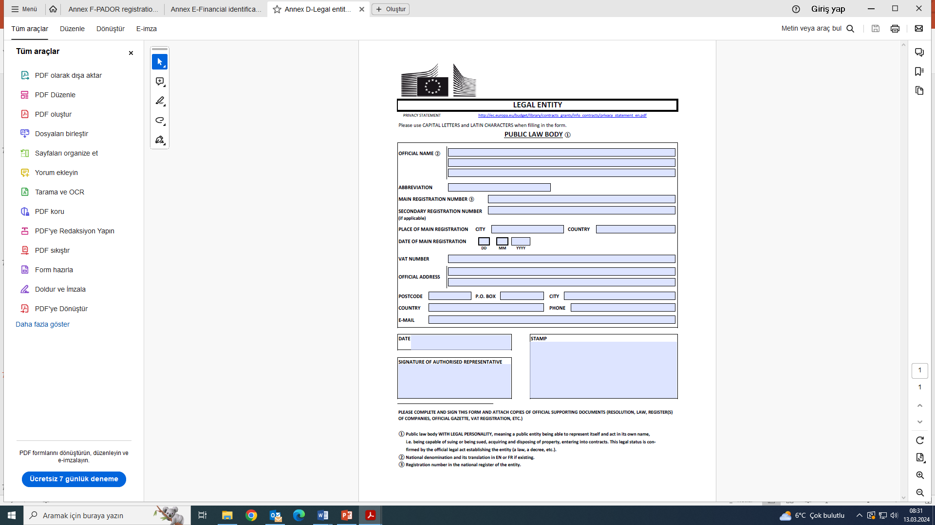
TAM BAŞVURU FORMU –LEGAL ENTITY FORM

Slide 74
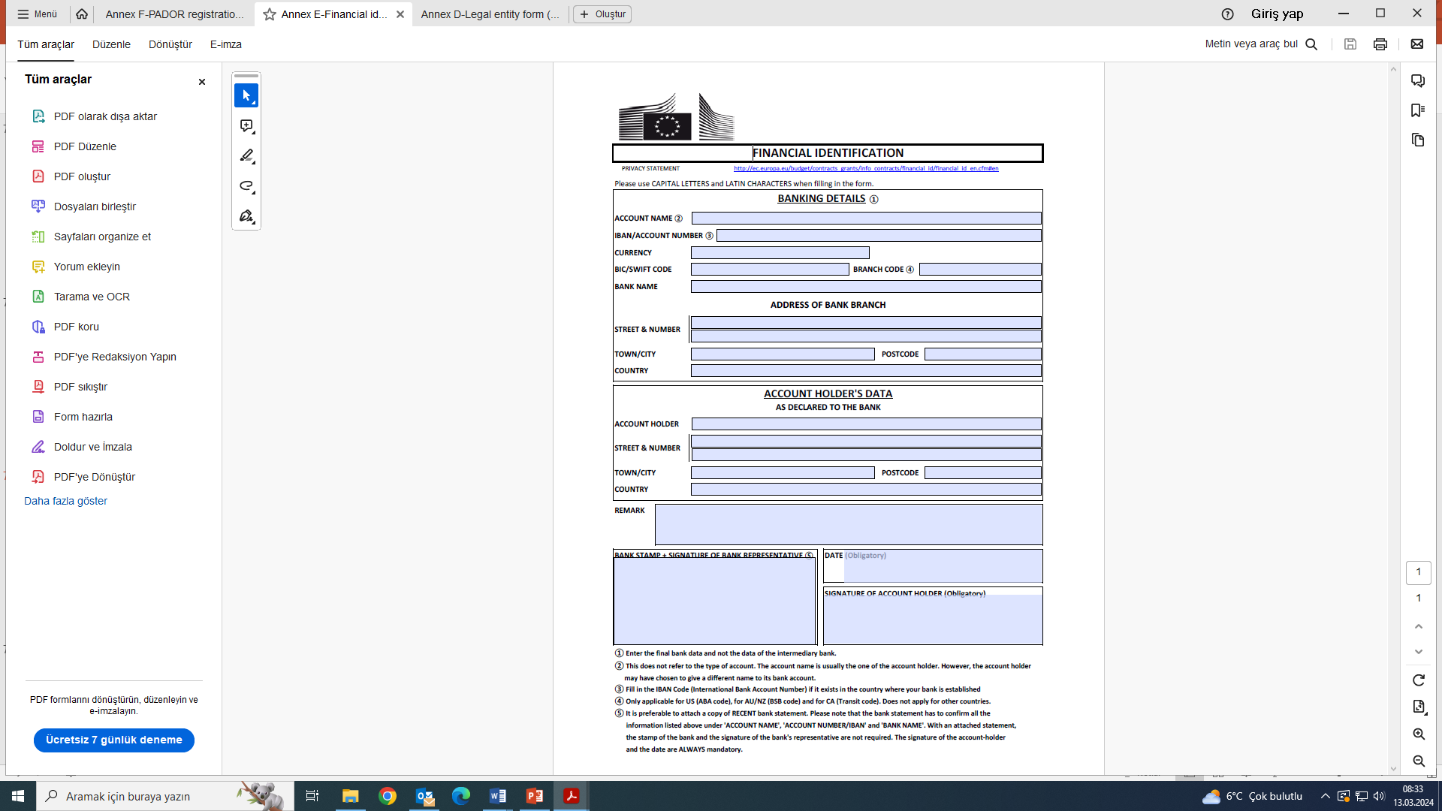
TAM BAŞVURU FORMU –FINANCIAL IDENTIFICATION FORM

Slide 75
2. AŞAMA AÇILIŞ VE İDARİ UYGUNLUK KONTROLÜ VE TAM BAŞVURU FORMU DEĞERLENDİRMESİ
Bölüm | Azami puan
1. Mali ve Operasyonel Kapasite | 20
1.1 Başvuru sahipleri ve varsa bağlı kuruluş(lar)ı proje yönetimi konusunda yeterli kurum içi deneyime sahip mi? | 5
1.2 Başvuru sahipleri ve varsa bağlı kuruluş(lar)ı proje konusunda yeterli kurum içi teknik uzmanlığa sahip mi? (özellikle ele alınacak konular hakkında yeterli bilgileri var mı?) | 5
1.3 Başvuru sahipleri ve varsa bağlı kuruluş(lar)ı yeterli kurum içi yönetim kapasitesine sahip mi? (personel, ekipman ve proje bütçesini idare edecek bilgi ve beceri dâhil olmak üzere)? | 5
1.4 Başvuru sahibi istikrarlı ve yeterli finansman kaynaklarına sahip mi? | 5
2. Projenin İlgililiği | 20
Ön teklif değerlendirilmesinden alınan puan transfer edilir.
3. Proje Tasarımı | 15
3.1 Projenin tasarımı ne kadar tutarlı? Teklif, proje ile ulaşılması beklenen sonuçları içeriyor mu? Müdahele mantığı, ulaşılacak beklenen sonuçlara ilişkin gerekçeyi açıklıyor mu? Teklif edilen faaliyetler uygun, uygulanabilir öngörülen çıktı ve sonuçlarla tutarlı mı? | 5
3.2 Teklif/mantıksal çerçeve güvenilir temel ve hedef göstergeler ve doğrulama kaynakları içeriyor mu? İçermiyorsa, temel çalışma öngörülüyor mu (ve bu çalışma teklifte uygun şekilde bütçelenmiş mi?) | 5
3.3 Tasarım, problemlerin detaylı analizini ve ilgili paydaşların kapasitelerini yansıtıyor mu? | 5
4. Uygulama yaklaşımı | 15
4.1 Faaliyet planı açık ve uygulanabilir mi? Zamanlama gerçekçi mi? | 5
4.2 Teklif, etkili ve verimli bir izleme sistemi içeriyor mu? Planlanan bir değerlendirme var mı? (uygulama öncesinde, esnasında ve/veya sonunda) | 5
4.3 Eş-başvuran(lar)ın ve bağlı kuruluş(lar)ın projeye dâhil olma ve katılım düzeyi yeterli mi? | 5
5. Projenin Sürdürülebilirliği | 15
5.1 Projenin hedef grupları üzerinde somut bir etkisi olası mı? | 5
5.2 Projenin deneyim ve bilgi paylaşımına ilişkin çoğaltma, genişletme ve büyütme kapsamında çarpan etkileri olası mı? | 5
5.3 Teklif edilen projenin beklenen sonuçları sürdürülebilir mi? - mali açıdan (örneğin devam eden faaliyetler, işletme ve bakım maliyetlerini karşılayacak gelir kaynakları finansmanı) - kurumsal açıdan (faaliyetlerin devam ettirilmesine imkân tanıyan yapılar proje sonunda da devam edecek mi? Projenin sonuçları yerel olarak sahiplenilecek mi?) - politika düzeyinde (eğer varsa) (projenin yapısal etkisi ne olacaktır - örneğin mevzuatta, davranış kurallarında, yöntemlerde vb. bir iyileşme sağlayacak mı?) - çevresel (eğer varsa) (projenin çevreye olumlu/olumsuz etkileri olacak mı?) | 5
6. Projenin Bütçe ve Maliyet Etkinliği | 15
6.1 Faaliyetler bütçeye uygun olarak yansıtılmış mı? | 5
6.2 Tahmini maliyetler ve beklenen sonuçlar arasındaki oran yeterli mi? | 10
En Yüksek Toplam Puan | 100
Notes:
Bölüm 1’deki (mali ve operasyonel kapasite) toplam puan 12 puanın altındaysa, başvuru reddedilecektir. Bölüm 1 altındaki alt bölümlerden herhangi birinin puanı 1 ise, başvuru reddedilecektir.

Slide 76
3. AŞAMA BAŞVURU SAHİPLERİNİN VE BAĞLI KURULUŞ(LAR)IN UYGUNLUĞUNUN KONTROLÜ
Sözleşme Makamı tarafından istenilen destekleyici belgelere (bkz. Bölüm 2.2.5) dayanan Uygunluk Kontrolü, sadece mevcut bütçe imkanları içinde, aldıkları puana göre şartlı olarak kabul edilmiş olan projeler için yapılacaktır.
Başvuru sahibinin Beyanı (Hibe Başvuru Formu, Bölüm B, Kısım 8), başvuru sahibi tarafından sağlanan destekleyici belgeler ile karşılıklı olarak kontrol edilecektir. Destekleyici belgelerdeki bir eksiklik veya başvuru sahibinin Beyanı ile destekleyici belgeler arasındaki tutarsızlık durumunda, başvuru bu esasa bağlı olarak otomatik olarak reddedilebilir.
Başvuru sahiplerinin ve bağlı kuruluş(lar)ın uygunluğu 2.1.1 bölümünde belirtilen kriterlere göre incelenecek ve doğrulanacaktır.
Reddedilen bir projenin yerini, mevcut mali çerçeve içerisinde, yedek listede en iyi dereceye sahip olan proje alacaktır.

Slide 77
Başarılar dileriz

